Slide 1
Bitkilerden Esinlenen Tasarımlar
Dr. Arzu Gürsoy Ergen
Fen Fakültesi
Biyoloji Bölümü
Gölalan-Samsun

Slide 2
Kendini temizleyen boyalar
Kendi Kendini Temizleyen Tekstiller
Velkro – cırt cırt
BMW’nin çalışanları için koruyucu ekipman tasarımları
Kompozit madde=Bileşik madde
Su Mikserleri – Gala Çiçekleri
Burç Halife
Fibonacci dizilimli solar aynalı kent - İspanya
Fotovoltik güneş panelleri
Nükleer atıkların sinekkapan bitkisi ile temizlenmesi
İngiltere Hava Kuvvetleri tulumları= Kozalak
Sydney Opera Evi
Ankara Üniversitesi 10. Yıl yerleşkesi

Slide 3
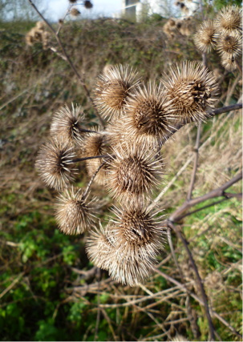
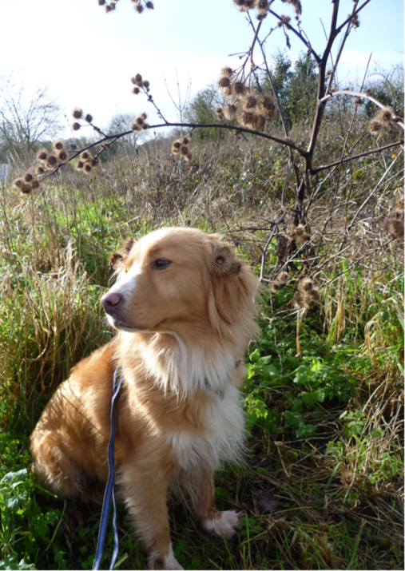
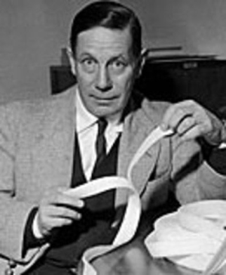
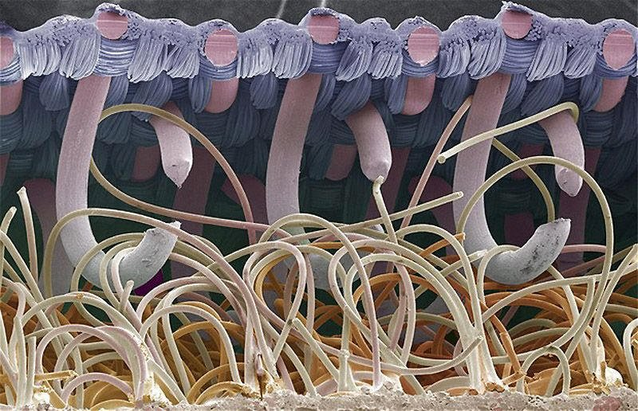
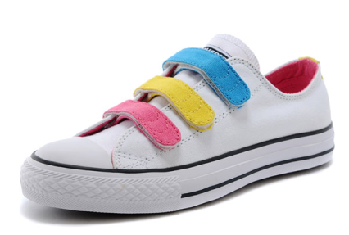
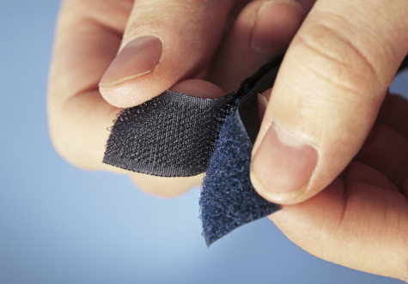
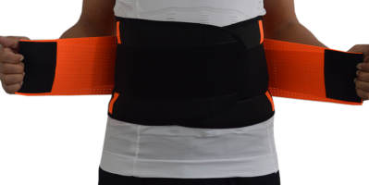
Cırt cırtın icadı: Bir mühendis, bir köpek ve dul avrat otu
velours (kadife) ve Crochet (kanca)
1948'de İsviçreli mühendis George de Mestral Alplerde köpeğini gezdirirken hem köpeğinin hem de kendi pantolonu ve çoraplarının dul avrat otu pıtraklarıyla kaplandığını gördü.
Bu otlardan bir tanesini mikroskopla inceleyen Mestral, kürklere ve çoraplara kolayca takılan basit bir kanca tasarımı keşfeder. İki yüzeyli bant için denemeler yapmaya başlıyor. Bir yüzeyi sert minik kancalar şeklinde, diğer yüzeyiyse bu kancaların takılacağı yumuşak halkalar şeklinde hazırlıyor

Slide 4
Burr = Velcro = Cırt cırt
velours (kadife) ve Crochet (kanca)
İki ana bileşenden oluşur; iki çizgisel kumaş bant (ya da alternatif olarak, yuvarlak "nokta" ya da kareler) birbirlerinin karşıt yüzeylerine kenetlenerek yapışırlar.
İlk bileşen küçük kancalardan ve ikinci bileşen de küçük ve "kıllı" parçalardan oluşur.
Kumaş üzerinde bir tarafta lifler diğer tarafta ise minyatür kancalardan oluşur.
Notes:
Velcro is widely known example of biomimicry. You may have worn shoes with velcro straps as a youngster and you can certainly look forward to wearing the same kind of shoes in retirement. Velcro was invented by Swiss engineer George de Mestral in 1941 after he removed burrs from his dog and decided to take a closer look at how they worked. The small hooks found at the end of the burr needles inspired him to create the now ubiquitous Velcro. Think about it: without this material, the world wouldn't know Velcro jumping — a sport in which people dressed in full suits of Velcro attempt to throw their bodies as high up on a wall as possible.

Slide 5
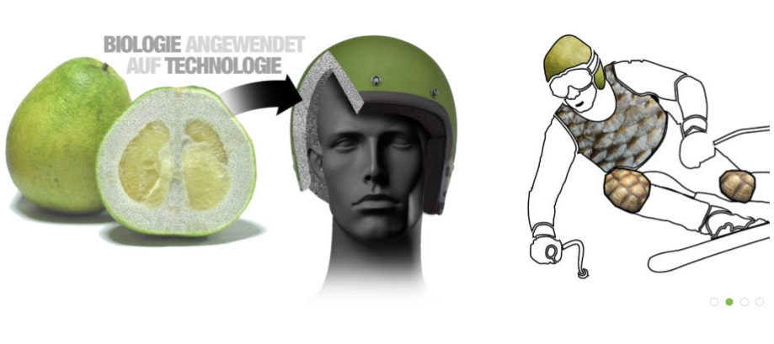
Pomelo meyvesi (Citrus maxima), kompozit kabuğunun hiyerarşik organizasyonu nedeniyle mükemmel sönümleme özelliklerine sahiptir BMW, işçilerini korumak için pomelo meyvesinden ilham alır
Greyfurt benzeri büyük bir meyvedir
Olgun bir meyve 2-6 kg gelir
Meyve taşıyan ağaçların maksimum yüksekliği 15 m'dir.
Bu meyveler 10 metreden fazla yükseklikten düşşeler bile tahrip olmaz.
Mucize, kabuklarının yapısında yatmaktadır.
Bu kabuk, güçlü, aynı zamanda deformasyona izin vermeyen esnek, kademeli, lifli bir köpükten oluşur.
Kabuğunun altındaki beyaz katman odacıklardan ve bu odacıkların arasındaki boşluklardan oluşan süngerimsi bir dokuya sahip
BMW, çalışanları için koruyucu kask, eldiven tasarlamıştır.

Slide 6
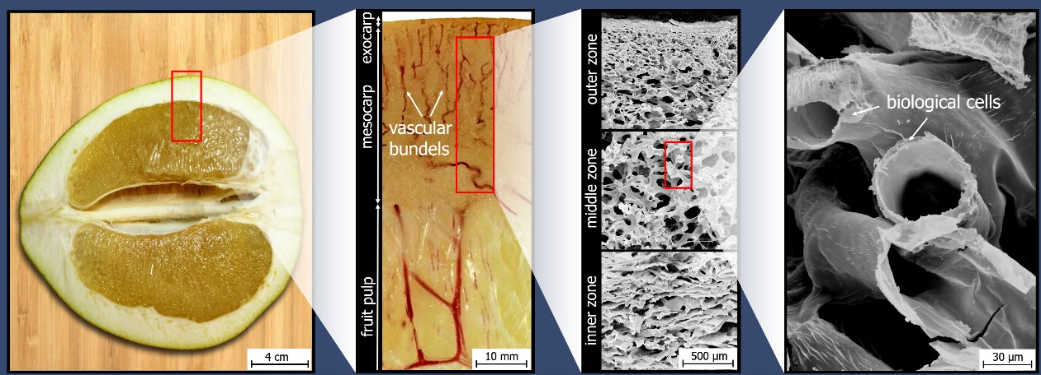
Pomelo meyvesi
Boşluklar iç kısımlarda daha büyüktür ve hava ya da sıvıyla doludur.
Meyve ağaçtan düştüğünde ve yere çarptığında bu sıvı yastık görevi görür.
Pomelonun kabuğu sıkılaşır ve sertleşir, böylece çarpma sonucu ortaya çıkan enerjiyi emer ve meyve parçalanmaz.
Motosiklet kasklarının tasarımında, araçların darbelere karşı korunmasında ve uzay istasyonlarında göktaşı çarpmasının yarattığı etkinin azaltılmasında kullanılabileceği düşünülüyor.

Slide 7
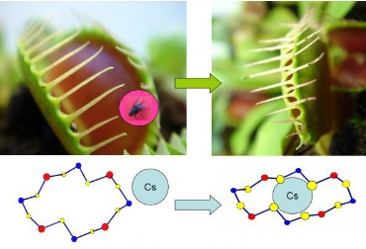
Venüs Sinekkapan bitkisi = Nükleer atıkların temizlenmesi
Northwestern Üniversitesi’nden Nan Ding ve Mercouri Kanatzidis’in geliştirdiği sülfid içeren bir düzenektir.
Venüs sinekkapan bitkisinden esinlenerek tasarlanmıştır.
Venüs sinekkapanın moleküler bir benzeri olan malzeme, havada asılı duran nükleer atık parçacıklarını temizleyebilecektir.
Bitkinin sinekleri kapan “çenesine” benzer, esnek bir uzantısı olan yapı, 0,8 nanometre ölçüsünde “pencerelere” sahiptir.
Bu pencereler sezyum iyonlarının tam geçebileceği boyuttadır
Sezyum iyonları pencerelerden içeri girdiği zaman sülfid iyonlarına bağlanmaktadır.
Sonuçta malzemenin yapısı değişip, pencereler kapanınca sezyum içeride hapis kalmaktadır.
Sentetik sinekkapan, nükleer çöplük bölgelerindeki radyoaktif sezyum iyonlarının temizlenebileceğini göstermiştir.
Notes:
Source last accessed 20100201
Work done at U Evanston

Slide 8
Biyomimikri
Tasarımcı:
“Ürün” neyden yapıldı? Hammaddesi
“Ürün” doğadan nasıl ilham aldı?
Seviye 1
Seviye 2
Seviye 3
Bir sistemdeki ürünün döngüsel tasarımı nasıldır?
Fotoğraf/lar

